Slide 1
П

Slide 2
Р

Slide 3
В

Slide 4
Е

Slide 5
Т

Slide 6
!

Slide 7

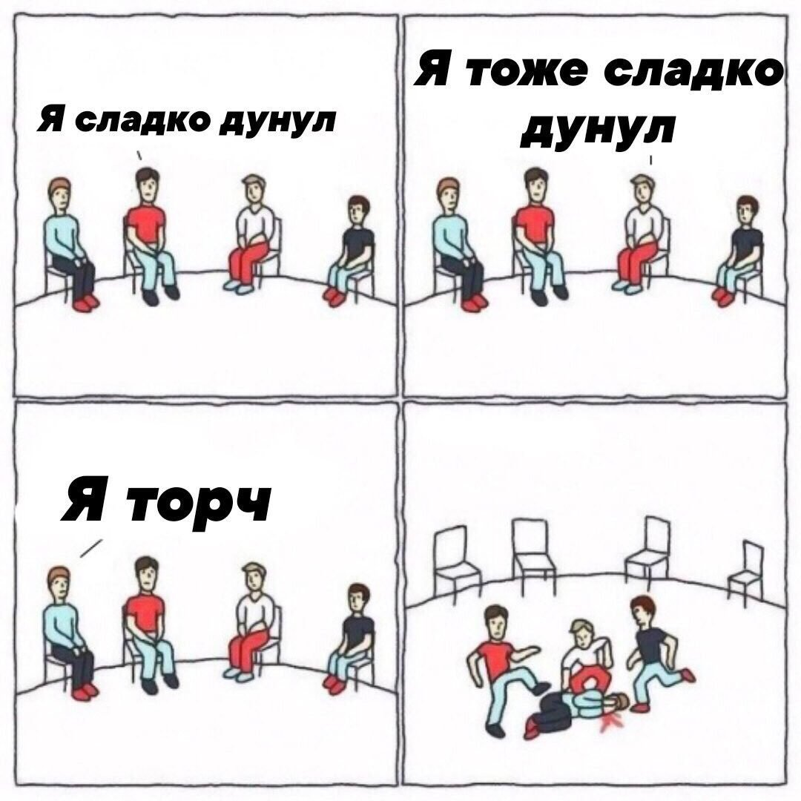
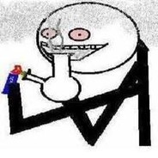



ОНИ СЛАДКО ДУНУЛИ
шок

